Slide 1

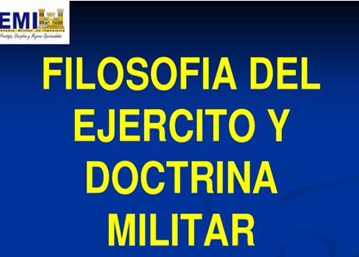

“BASES
FUNDAMENTALES
DEL EJERCITO”

Slide 2
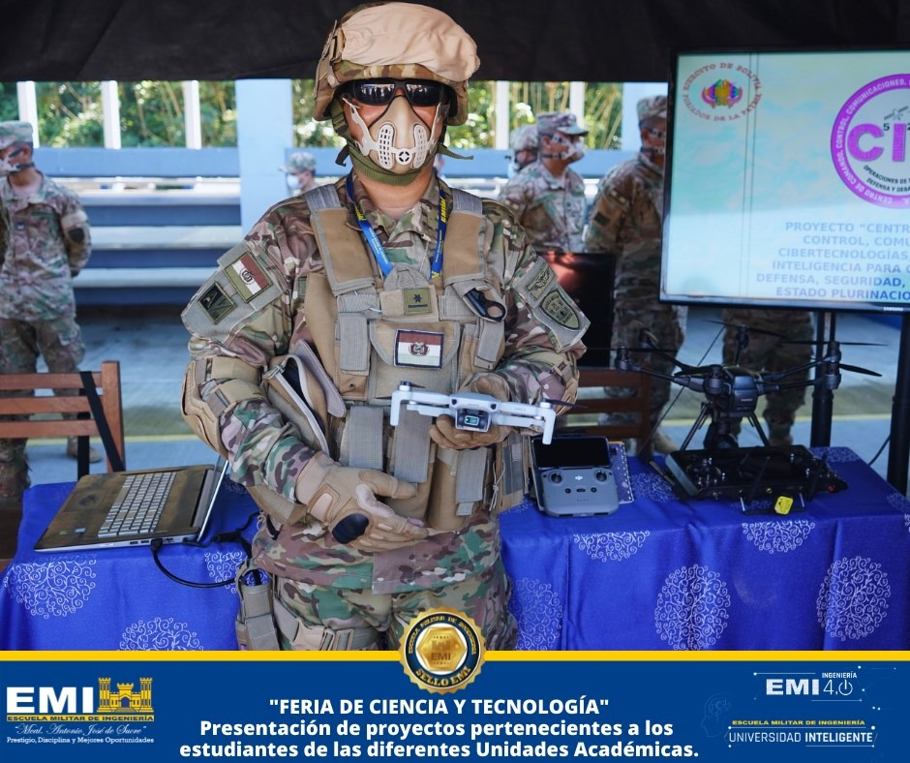

Slide 3
FILOSOFÍA
FILOSOFÍA ES UN CONJUNTO DE RAZONAMIENTOS LÓGICOS Y METÓDICOS SOBRE CONCEPTOS ABSTRACTOS QUE TRATAN DE EXPLICAR LAS CAUSAS Y FINES DE LA VERDAD, LA REALIDAD, LAS EXPERIENCIAS Y NUESTRA EXISTENCIA.
LA PALABRA FILOSOFÍA DERIVA DEL GRIEGO ΦΙΛΟΣΟΦΊΑ Y DEL LATÍN PHILOSOPHIA, QUE AL PARECER FUE ACUÑADA POR PITÁGORAS EN LA ANTIGUA GRECIA, Y SIGNIFICA 'AMOR POR LA SABIDURÍA' O 'AMIGO DE LA SABIDURÍA'. CON ESTE TÉRMINO TAMBIÉN SE NOMBRAN LAS TEORÍAS Y SISTEMAS DE PENSAMIENTO DESARROLLADOS POR UNO O MÁS AUTORES DENTRO DE ESTE CAMPO.

Slide 4
FILOSOFÍA DEL EJERCITO
¿QUÉ ES LA FILOSOFÍA MILITAR?
LA ÉTICA MILITAR ES UN CONJUNTO DE PRÁCTICAS Y DISCURSOS QUE SIRVEN PARA ORIENTAR A LAS FUERZAS ARMADAS Y A SUS INTEGRANTES PARA QUE ACTÚEN CONFORME A UNOS VALORES Y UNAS NORMAS DETERMINADAS, Y PARA MOSTRAR AL CONJUNTO DE LA CIUDADANÍA ESOS VALORES DE REFERENCIA.

Slide 5
CIENCIA Y FILOSOFIA
DIFERENCIAS | CIENCIA | FILOSOFIA
Que es? | ES EL CONOCIMIENTO DE UNA PARTE DE LA REALIDAD DEL SER. | ES EL CONOCIMIENTO DE TODA LA REALIDAD DEL SER.
Que estudia? | UN OBJETO EN PARTICULAR. | LO ESTUDIA EN SU GENERALIDAD.
Método? | PARTICULAR. INDUCTIVO | GENERAL. DEDUCTIVO
Conocimiento? | CIENTÍFICO. FORMAL | EMPÍRICO. EXP. – OBSERVACIÓN
Historia? | INTERÉS RELATIVO. | SE BASA EN LA HISTORIA.

Slide 6
FUNDAMENTOS DE LA FILOSOFIA MILITAR
EJERCITO
DE
BOLIVIA
ACORDE A LAS NECESIDADES INSTITUCIONALES Y A LA REALIDAD NACIONAL, QUE NOS PERMITIRA ORIENTAR EL PENSAMIENTO MILITAR, HACIA EL DESARROLLO DE UNA CIENCIA Y ARTE MILITAR, CONFORME A LA EVOLUCION DE LA HUMANIDAD, PARA HACER FRENTE A LAS AMENAZAS Y OPORTUNIDADES EMERGENTES DE DICHO PROCESO.
FILOSOFÍA
MILITAR
DESARROLLO
SEGURIDAD
Triada de relación entre el Ejercito,
el Desarrollo y la Seguridad
La primera relación dialéctica de la Filosofía Militar

Slide 7
FUNDAMENTOS DE LA FILOSOFIA MILITAR
TETRALOGIA DE LA FILOSOFIA MILTAR
DIOS
PENSAMIENTO
SER
VISIÓN
MILITAR
MILITAR
CIENCIA
SER
MILITAR
DOCTRINA
MILITAR
PATRIA
TEORÍA
APLICACIÓN
MILITAR
Abarca el espacio entre lo material y lo espiritual y se constituye en la estructura que
a través del pensamiento militar dará lugar al desarrollo :

Slide 8
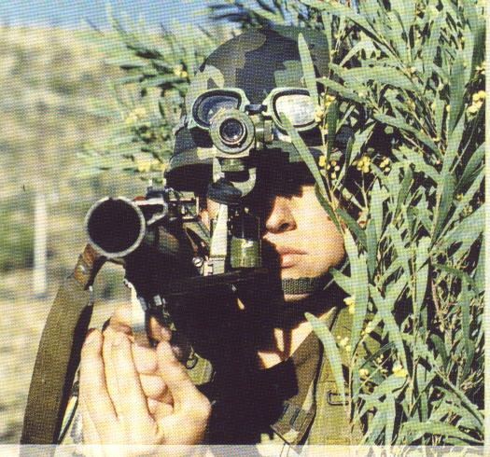
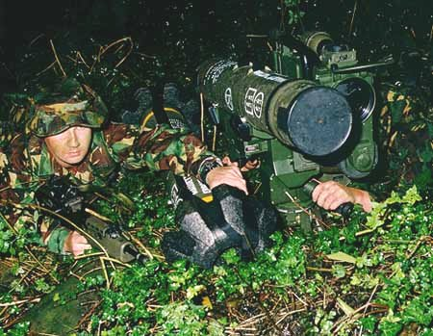
INFANTERIA DE SELVA
EL PERSONAL DEBERÁ ESTAR DEBIDAMENTE PREPARADO PARA SOPORTAR EL DESGASTE Y LA PRESIÓN PARA EL COMBATE EN LA SELVA

Slide 9
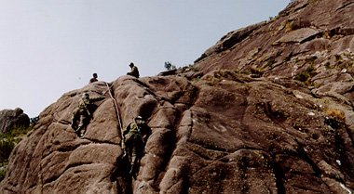
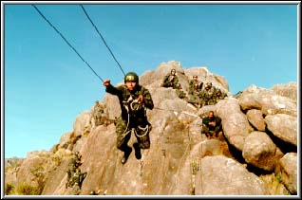
INFANTERIA ANDINA
PERSONAL DE CUADROS Y TROPA DEBERÁ ESTAR DEBIDAMENTE PREPARADA FÍSICA Y PSÍQUICAMENTE PARA SOPORTAR EL DESGASTE Y LA PRESIÓN

Slide 10
INFANTERIA ANDINA
PERSONAL DE CUADROS Y TROPA DEBERÁ ESTAR DEBIDAMENTE PREPARADA FÍSICA Y PSÍQUICAMENTE PARA SOPORTAR EL DESGASTE Y LA PRESIÓN

Slide 11
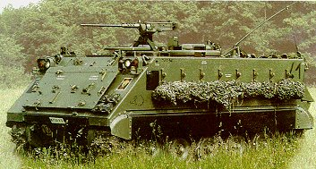
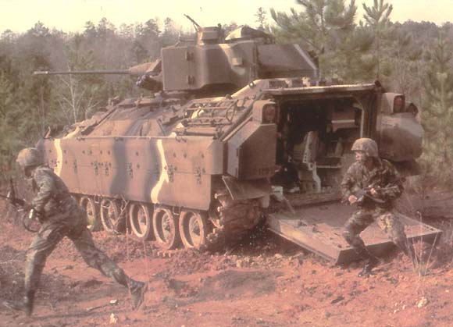
INFANTERIA BLINDADA
CUENTA ORGÁNICAMENTE CON MEDIOS MECANIZADOS NECESARIOS PARA EL TRANSPORTE HASTA LA PRIMERA LÍNEA DE COMBATE, CON PROTECCIÓN BLINDADA Y POTENCIA DE FUEGO.

Slide 12
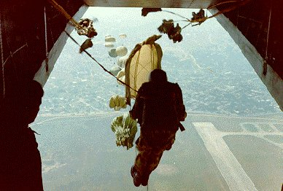
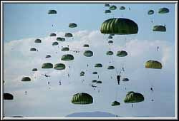
INFANTERIA AEROTRANSPORTADA
SERÁN EMPLEADAS EN OPERACIONES EN LA RETAGUARDIA DEL ENO. OPERACIONES ENVOLVENTES (VERTICAL) Y EN OPERACIONES DE CONEXIÓN.

Slide 13
ORGANIZACIÓN DEL BI
ELEMENTOS DE COMANDO
JPLM
ELEMENTOS DE SPAC
P-1
P-2
P-3
P-4
P-5
AP
CS
ELEMENTOS
DE MANIOBRA
ELEMENTOS DE
APOYO DE COMBATE
MB

Slide 14
MISION DEL BI.
APROXIMARSE AL ENEMIGO POR MEDIO DEL FUEGO Y LA MANIOBRA TÁCTICA PARA CAPTURAR, DESORGANIZAR, DESTRUIR, RECHAZAR Y DESGASTAR SU ATAQUE MEDIANTE EL FUEGO, EL COMBATE CUERPO A CUERPO Y LOS CONTRAATAQUES.

